Slide 1

Utiliser le réseau social facebook
Parcours… Atelier…
Paul Maréchal - 2024

Slide 2

Sommaire
- Les différents réseaux sociaux
Historique du réseau Facebook
Les différentes catégories de contenu
Les moyens d’interaction sur Facebook
Le profil personnel et sa personnalisation
Le fil d’actualité
Facebook Messenger
Régler les paramètres de confidentialité de son compte

Slide 3
Les différents réseaux sociaux
Instagram, le réseau de partage de photos
Facebook, le réseau social pour échanger avec ses proches et des communautés
X (ex-Twitter), le réseau social de partage de micro messages
LinkedIn, le réseau social des échanges professionnels

Slide 4
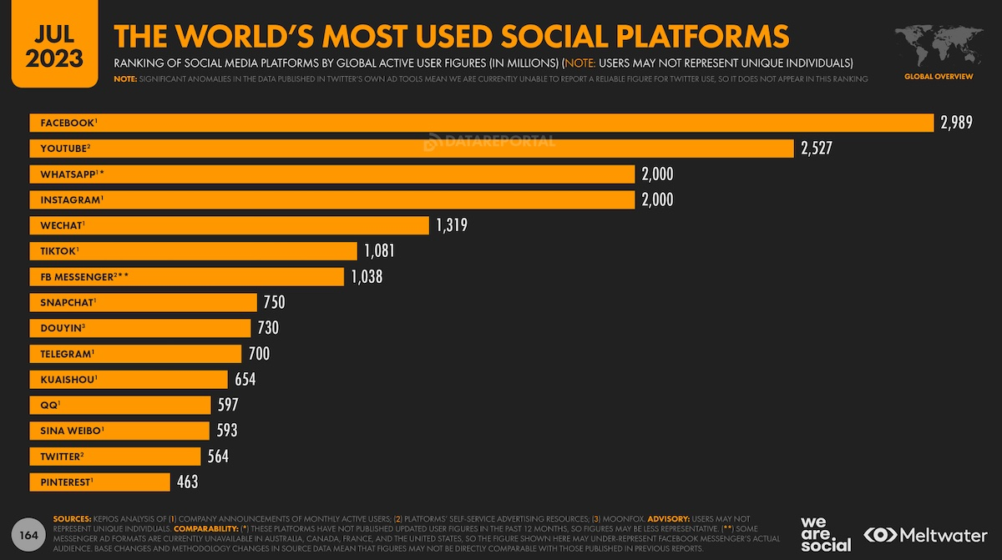
Les réseaux sociaux et leur nombre d’utilisateurs

Slide 5
Facebook, de sa naissance à aujourd’hui…
Facebook est fondé en 2004 par Marck Zuckerberg. Il est d’abord limité aux étudiants de l’université Harvard
Ouverture au grand public en 2006
En 2008, Facebook atteint 1 milliard d’utilisateurs
En 2012, Facebook rachète Instagram
Achat de WhatsApp en 2014

Slide 6
Ce que permet Facebook
Publier des photos, images, vidéos… Appelés posts
Echanger des messages
Rejoindre et créer des groupes
Découvrir et créer des évènements

Slide 7
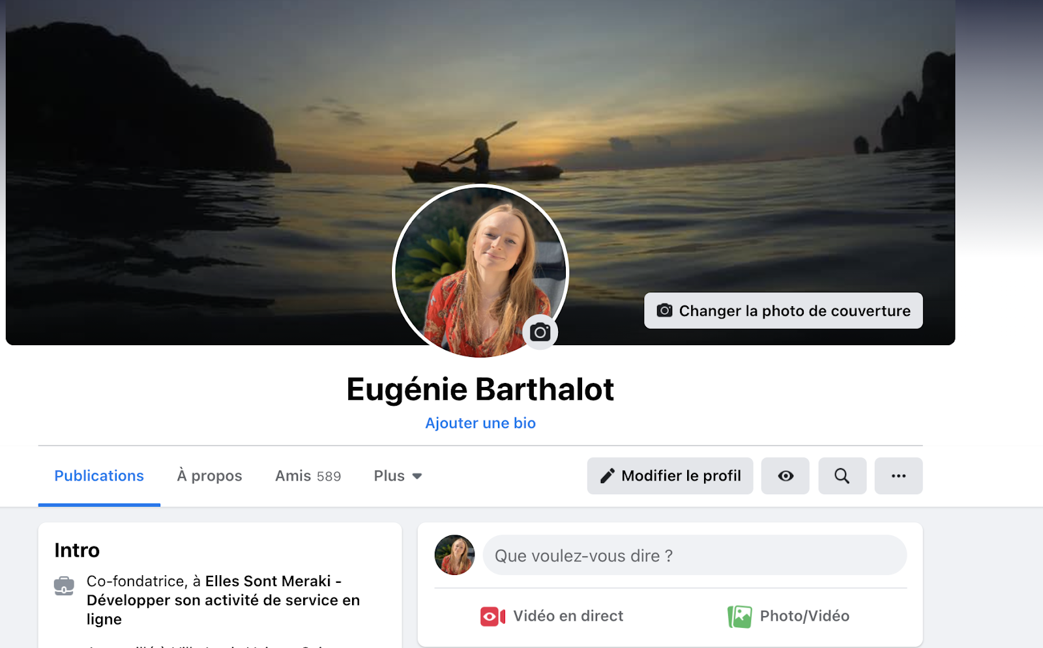
Les différentes catégories sur Facebook
Le profil personnel
Le profil personnel correspond au compte que vous créez par défaut lors de votre inscription sur Facebook. Il s’agit d’un profil qui est fait pour correspondre à une personne physique et non morale.

Slide 8
Le profil personnel
Le profil personnel est la base d’un compte Facebook. Il vous permet de créer des pages, rejoindre un groupe…
Pour suivre l’actualité d’une personne, il faut le « demander comme ami ». La personne reçoit ensuite une invitation. Si elle est acceptée, vous pouvez suivre mutuellement vos activités.

Slide 9
Les pages
Les pages ont été pensées pour offrir la possibilité de suivre l’activité d’une entreprise, d’une personnalité …
La relation entre un « fan » et une page est unilatérale. Les fans suivent le contenu de la page sans que l’administrateur ne puisse accéder à leur activité.

Slide 10
